Slide 1
Módulo 5: Princípios de Comunicação
Material do Instrutor
Conceitos Básicos de Redes
Notes:
Conceitos Básicos de Redes Módulo 5: Princípios de Comunicação

Slide 2
Materiais do Instrutor - Guia de Planejamento do Módulo 5
Este conjunto de slides do PowerPoint está dividido em duas partes:
Guia de Planejamento do Instrutor
Informações para ajudá-lo a se familiarizar com o módulo
Material didático
Apresentação para aulas
Slides opcionais que você pode usar em sala de aula
Começa no slide 9
Observação: Remova o Guia de planejamento desta apresentação antes de compartilhar com outra pessoa.

Slide 3
O Que Esperar Neste Módulo
Para facilitar o aprendizado, os seguintes recursos da interface do usuário podem ser incluídos neste módulo:
Recurso | Descrição
Avatar | Um personagem virtual, representando um especialista no assunto, acrescenta informações contextuais adicionais às habilidades que os alunos aprenderam e os ajuda a ligar os pontos, fazendo perguntas de reflexão aberta.
Animações | Expor os alunos a novas competências e conceitos.
Vídeos | Exponha os alunos a novas habilidades e conceitos.
Verifique seu entendimento | Per topic online quiz to help learners gauge content understanding.
Atividades Interativas | Uma variedade de formatos para ajudar os alunos a avaliar a compreensão do conteúdo.
Verificador de Sintaxe | Pequenas simulações que expõem os alunos à linha de comando da Cisco para praticar habilidades de configuração.
Atividade do PT | Atividades de simulação e modelagem projetadas para explorar, adquirir, reforçar e expandir habilidades.

Slide 4
O Que Esperar Neste Módulo (Cont.)
Para facilitar o aprendizado, os seguintes recursos da interface do usuário podem ser incluídos neste módulo:
Recurso | Descrição
Laboratórios Práticos | Laboratórios projetados para trabalhar com equipamentos físicos.
Testes de módulo | Autoavaliações que integram conceitos e habilidades aprendidas ao longo da série de tópicos apresentados no módulo.
Resumo do módulo | Recapitula brevemente o conteúdo do módulo.

Slide 5
Verifique seu Entendimento
As atividades "Verifique sua compreensão" são projetadas para permitir que os alunos determinem rapidamente se entendem o conteúdo e podem prosseguir ou se precisam revisar.
Verifique se suas atividades de compreensão não afetam as notas do aluno.
Não há slides separados para essas atividades no PPT. Elas estão listadas na área de anotações do slide que aparece antes dessas atividades.

Slide 6
Módulo 5: Atividades
Quais atividades estão associadas a este módulo?
Nº da página | Atividade de | Nome da Atividade | Opcional?
5.1.3 | Verifique seu entendimento | Verifique a sua compreensão - Protocolos de Comunicação | Recomendada
5.2.1 | Vídeo | Vídeo - Dispositivos em uma bolha | Recomendada
5.2.4 | Verifique seu entendimento | Verifique a sua compreensão - Padrões de comunicação | Recomendada
5.3.1 | Vídeo | Vídeo - Protocolos de Rede | Recomendada
5.3.2 | Vídeo | Vídeo - A pilha de protocolos | Recomendada
5.3.6 | Verifique seu entendimento | Verifique a sua compreensão - Modelos de comunicação de rede | Recomendada
5.4.2 | Avatar | Webster - Perguntas de Reflexão | Recomendada
5.4.3 | Questionário | Questionário- Princípios de comunicação | Recomendada

Slide 7
Módulo 5: Práticas Recomendadas
Antes de ensinar o Módulo 5, o instrutor deve:
Revise as atividades e avaliações para este módulo.
Tente incluir o máximo de perguntas possível para manter os alunos envolvidos durante a apresentação em sala de aula.
Tópico 5.1
Explique o que são protocolos de rede e como eles são importantes para os dispositivos se comunicarem pela rede.
Tópico 5.2
Peço aos alunos que assistam ao vídeo 5.2.1 para entender como os dispositivos de protocolo visualizam seu lugar na rede e se comunicam com outros dispositivos.
Explique o papel das organizações de padrões de rede e dê alguns exemplos dessas organizações.

Slide 8
Módulo 5: Melhores Práticas (Cont.)
Tópico 5.3
Peça aos alunos que assistam ao Vídeo 5.3.1 para aprender um pouco sobre os protocolos de rede.
Peça aos alunos que assistam ao Vídeo 5.3.2 para aprender um pouco sobre a pilha TCP/IP.
Explique o modelo TCP/IP e OSI e faça uma comparação entre esses modelos.

Slide 9
Módulo 5: Princípios de Comunicação
Conceitos Básicos de Redes
Notes:
Conceitos Básicos de Redes
Módulo 5: Princípios de Comunicação

Slide 10
Objetivos do Módulo
Título do Módulo: Princípios de Comunicação
Objetivo do Módulo: Explicar a importância dos padrões e protocolos nas comunicações de rede.
Título do Tópico | Objetivo do Tópico
Protocolos de comunicação | Descrever os protocolos de comunicação de rede.
Padrões de comunicação | Descrever os padrões de comunicação de rede.
Modelos de comunicação de rede | Comparar os modelos OSI e TCP/IP.

Slide 11
5.1 Protocolos de Comunicação
Notes:
5: Princípios de Comunicação 5.1: Protocolos de Comunicação

Slide 12
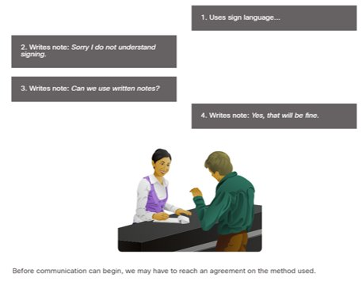
Protocolos de Comunicação
Protocolos de Comunicação
A comunicação em nossa vida diária apresenta muitas formas e ocorre em vários ambientes.
Temos expectativas diferentes dependendo se estamos conversando pela internet ou participando de uma entrevista de emprego.
Cada situação tem seus comportamentos e estilos correspondentes esperados.
Antes de começar a nos comunicar, estabelecemos regras ou acordos para governar a conversa, que incluem o seguinte:
Que método de comunicação devemos usar?
Qual idioma devemos usar?
Precisamos confirmar que nossas mensagens foram recebidas?
Método
Notes:
5: Princípios de Comunicação 5.1: Protocolos de Comunicação 5.1.1: Protocolos de Comunicação

Slide 13
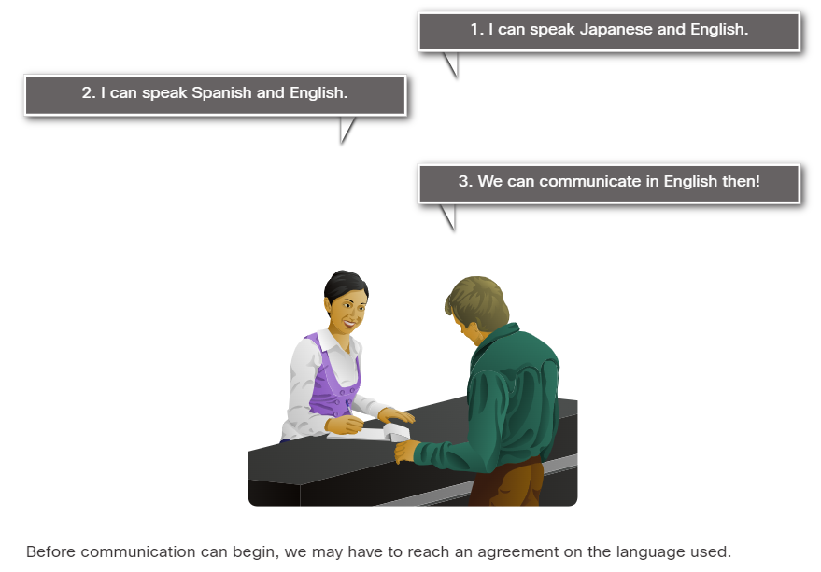
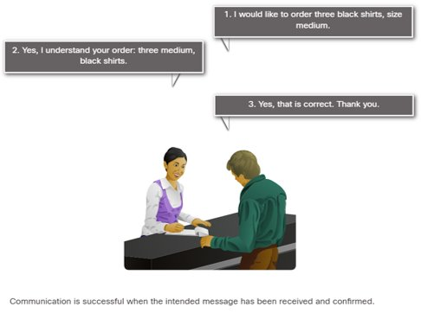
Protocolos de Comunicação
Protocolos de Comunicação (Cont.)
Idioma
Confirmação
Notes:
5: Princípios de Comunicação 5.1: Protocolos de Comunicação 5.1.1: Protocolos de Comunicação (Cont.)

Slide 14
Protocolos de Comunicação
Protocolos de Comunicação (Cont.)
Essas regras, ou protocolos, devem ser seguidas para que a mensagem seja entregue e compreendida com sucesso.
Entre os protocolos que direcionam a comunicação humana bem sucedida estão:
Um emissor e um receptor identificados
Acordo sobre o método de comunicação (face a face, por telefone, carta, foto)
Línguagem e gramática comum
Velocidade e tempo de entrega.
Requisitos de confirmação ou reconhecimento.
As técnicas usadas nas comunicações de rede compartilham esses fundamentos com as conversas humanas.
Pense nos protocolos aceitos normalmente para enviar mensagens de texto para seus amigos.
Notes:
5: Princípios de Comunicação 5.1: Protocolos de Comunicação 5.1.1: Protocolos de Comunicação (Cont.)

Slide 15
Protocolos de Comunicação
Por que os Protocolos são Importantes?
Assim como os seres humanos, os computadores usam regras, ou protocolos, para se comunicarem.
Os protocolos são necessários para que os computadores se comuniquem corretamente na rede.
Em ambientes com e sem fio, uma rede local é definida como uma área onde todos os hosts devem "falar a mesma linguagem" ou, na terminologia dos computadores, "compartilhar um protocolo em comum".
Se todas as pessoas em uma sala falarem uma linguagem diferente, não conseguirão se comunicar.
Da mesma forma, se os dispositivos em uma rede local não usarem os mesmos protocolos, eles não poderão se comunicar.
Os protocolos de rede definem as regras de comunicação pela rede local.
Notes:
5: Princípios de Comunicação 5.1: Protocolos de Comunicação 5.1.2: Por que os Protocolos são Importantes

Slide 16
Protocolos de Comunicação
Por que os Protocolos são Importantes (Cont.)
Característica de protocolo | Descrição
Formato da mensagem | Uma mensagem enviada utiliza um formato ou estrutura específica. Depende do tipo de mensagem e do canal utilizado para entregá-la.
Tamanho da Mensagem | As regras que regem o tamanho das peças comunicadas pela rede são rigorosas. Elas são diferentes, dependendo do canal usado. Uma longa mensagem enviada de um host para outro através de uma rede requer que a mensagem seja dividida em pedaços menores, garantindo que a mensagem seja entregue de forma confiável.
Temporização | Muitas funções de comunicação de rede dependem disso. A temporização determina a velocidade com que os bits são transmitidos na rede. Também afeta quando um host individual pode enviar dados e a quantidade total de dados que pode ser enviada em qualquer transmissão.
Codificação | As mensagens enviadas pela rede são convertidas primeiramente em bits pelo host emissor. Cada bit é codificado em um padrão de sons, de ondas de luz ou de impulsos elétricos, dependendo da mídia de rede em que os bits são transmitidos. O host de destino recebe e decodifica os sinais para interpretar a mensagem.
Encapsulamento | Cada mensagem transmitida em uma rede inclui um cabeçalho com informações de endereçamento que identifique os hosts de origem e destino; caso contrário, ela não poderá ser entregue. Encapsulamento é o processo de adicionar essas informações aos dados que compõem a mensagem. Além do endereço, pode haver outras informações no cabeçalho que garantem que a mensagem seja entregue à aplicação correta no host de destino.
Padrão da mensagem | Algumas mensagens exigem uma confirmação antes que a próxima mensagem possa ser enviada. Esse tipo de padrão de solicitação/resposta é um aspecto comum em muitos protocolos de rede. No entanto, existem outros tipos de mensagens que podem ser simplesmente transmitidas pela rede, sem a preocupação de chegarem ao seu destino.
Notes:
5: Princípios de Comunicação 5.1: Protocolos de Comunicação 5.1.2: Por que os Protocolos são Importantes (Cont.)
5.1.3 Verifique a sua compreensão - Protocolos de Comunicação

Slide 17
5.2 Padrões de Comunicação
Notes:
5: Princípios de Comunicação 5.2: Padrões de Comunicação

Slide 18
Padrões de Comunicação
Vídeo - Dispositivos em uma Bolha
Este vídeo explicará os protocolos que os dispositivos usam para ver seu lugar na rede e se comunicar com outros dispositivos.
Notes:
5: Princípios de Comunicação 5.2: Padrões de Comunicação 5.2.1: Vídeo - Dispositivos em uma Bolha

Slide 19
Padrões de Comunicação
A Internet e os Padrões
Com o número cada vez maior de novos dispositivos e tecnologias on-line, como é possível gerenciar todas as mudanças e continuar oferecendo serviços como e-mail de maneira confiável?
A resposta está nos padrões da Internet.
Um padrão é um conjunto de regras que determina como algo deve ser feito.
Os padrões de rede e de Internet asseguram que todos os dispositivos conectados à rede implementem o mesmo conjunto de regras ou protocolos da mesma forma.
Dispositivos diferentes enviam informações um para o outro pela internet utilizando padrões.
Notes:
5: Princípios de Comunicação 5.2: Padrões de Comunicação 5.2.2: A Internet e os Padrões

Slide 20
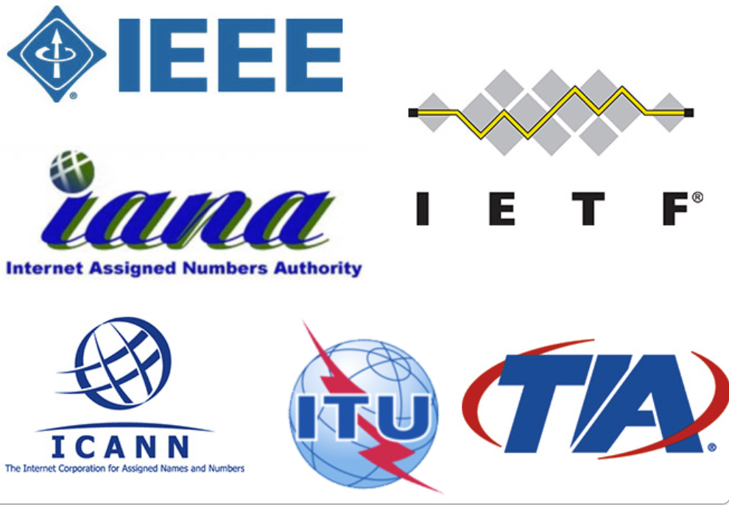
Padrões de Comunicação
Empresas de Padrões de Rede
Uma discussão abrangente, resolução de problemas e ciclo de testes resulta em um padrão da Internet.
Esses diferentes padrões são desenvolvidos, publicados e mantidos por várias organizações, conforme mostrado na figura.
O processo de desenvolvimento e aprovação de um padrão proposto é registrado em um documento RFC numerado, que acompanha a evolução do padrão.
As RFCs de padrões da Internet são publicadas e gerenciadas pelo IETF (Internet Engineering Task Force).
Notes:
5: Princípios de Comunicação 5.2: Padrões de Comunicação 5.2.3: Organizações de Padrões de Rede
5.2.4 Verifique a sua compreensão - Padrões de comunicação

Slide 21
5.3 Modelos de Comunicação de Rede
Notes:
5: Princípios de Comunicação 5.3: Modelos de Comunicação em Rede

Slide 22
Modelos de Comunicação de Rede
Vídeo - Protocolos de Rede
Este vídeo explica como os protocolos de rede ajudam a governar a comunicação entre dois dispositivos.
Notes:
5: Princípios de Comunicação 5.3: Modelos de Comunicação de Rede 5.3.1: Vídeo - Protocolos de Rede

Slide 23
Modelos de Comunicação de Rede
Vídeo - A pilha de Protocolos
Este vídeo explica a pilha TCP/IP e como um dispositivo utiliza os protocolos dessa pilha ao criar uma mensagem para ser enviada pela rede.
Notes:
5: Princípios de Comunicação 5.3: Modelos de Comunicação de Rede 5.3.2: Vídeo - A Pilha de Protocolos

Slide 24
Modelos de Comunicação de Rede
O Modelo TCP/IP
Os modelos em camadas ajudam a visualizar o funcionamento conjunto dos diversos protocolos para possibilitar comunicações de rede.
Modelos em camadas representam as operações do protocolo ocorrendo dentro de cada camada e a interação com as camadas acima e abaixo dela.
O modelo em camadas possui muitos benefícios:
Isso auxilia no design de protocolos porque os protocolos que operam em uma camada específica possuem informações definidas nas quais eles atuam e uma interface limitada com as camadas acima e abaixo.
Isso promove a concorrência, pois produtos de diferentes fornecedores podem funcionar juntos.
Permite que ocorram mudanças tecnológicas em um nível sem que outros níveis sejam afetados.
Fornece uma linguagem comum para descrever funções e habilidades de rede.
O primeiro modelo em camadas para comunicações entre redes foi criado no início da década de 1970 e ficou conhecido como o modelo de internet.
Ele define quatro categorias de funções que devem ocorrer para que a comunicação seja bem sucedida.
Notes:
5: Princípios de Comunicação 5.3: Modelos de Comunicação de Rede 5.3.3: O Modelo TCP/IP

Slide 25
Modelos de Comunicação de Rede
O Modelo TCP/IP (Cont.)
A suite de protocolos TCP/IP que é usada para comunicações na Internet segue a estrutura deste modelo, conforme mostrado na tabela.
Por causa disso, o modelo de Internet é comumente chamado de modelo TCP/IP.
Camada do modelo TCP/IP | Descrição
Aplicação | Representa dados para o usuário, além do controle de codificação e de diálogo.
Transporte | Permite a comunicação entre vários dispositivos diferentes em redes distintas.
Internet | Determina o melhor caminho pela rede.
Acesso à Rede | Controla os dispositivos de hardware e o meio físico que formam a rede.
Notes:
5: Princípios de Comunicação 5.3: Modelos de Comunicação de Rede 5.3.3: O Modelo TCP/IP (Cont.)

Slide 26
Modelos de Comunicação de Rede
O Modelo de Referência OSI
Existem dois tipos básicos de modelos que usamos para descrever as funções que devem ocorrer para que as comunicações em rede sejam bem-sucedidas:
Modelo de protocolo - Ele corresponde de perto à estrutura de uma determinada suíte de protocolos. Um conjunto de protocolos inclui o conjunto de protocolos relacionados que normalmente fornecem toda a funcionalidade necessária para as pessoas se comunicarem com a rede de dados. O modelo TCP/IP é um modelo de protocolo porque descreve as funções que ocorrem em cada camada de protocolos dentro da suíte TCP/IP.
Modelo de referência - Ele descreve as funções que devem ser concluídas em uma camada específica, mas não precisa especificar exatamente como uma função deve ser realizada. Este modelo não pretende fornecer detalhes suficientes para definir precisamente como cada protocolo deve funcionar em cada camada. A principal finalidade de um modelo de referência é ajudar a entender melhor as funções e os processos necessários para as comunicações de rede.
O projeto OSI na ISO criou o modelo de referência de interconexão de redes mais amplamente conhecido.
Ele é usado para projeto de redes de dados, especificações de operação e solução de problemas.
Esse modelo costuma ser chamado de modelo OSI.
Notes:
5: Princípios de Comunicação 5.3: Modelos de Comunicação de Rede 5.3.4: O Modelo de Referência OSI

Slide 27
Modelos de Comunicação de Rede
O Modelo de Referência OSI (Cont.)
Camada de modelo OSI | Descrição
7 - Aplicação | A camada de aplicação contém protocolos usados para comunicações processo a processo.
6 - Apresentação | A camada de apresentação fornece uma representação típica dos dados transferidos entre os serviços da camada de aplicação.
5 - Sessão | A camada de sessão fornece serviços à camada de apresentação para organizar seu diálogo e gerenciar a troca de dados.
4 - Transporte | A camada de transporte define serviços para segmentar, transferir e reagrupar os dados para comunicações individuais entre os dispositivos finais.
3 - Rede | A camada de rede fornece serviços para trocar dados individuais pela rede entre dispositivos finais identificados.
2 - Enlace de dados | Os protocolos da camada de enlace de dados descrevem métodos para trocar quadros de dados entre dispositivos por meio de mídia compartilhada.
1 - Físico | Os protocolos da camada física descrevem os meios mecânicos, elétricos, funcionais e procedimentais para ativar, manter e desativar conexões físicas para uma transmissão de bits de e para um dispositivo de rede.
Notes:
5: Princípios de Comunicação 5.3: Modelos de Comunicação de Rede 5.3.4: O Modelo de Referência OSI (Cont.)

Slide 28
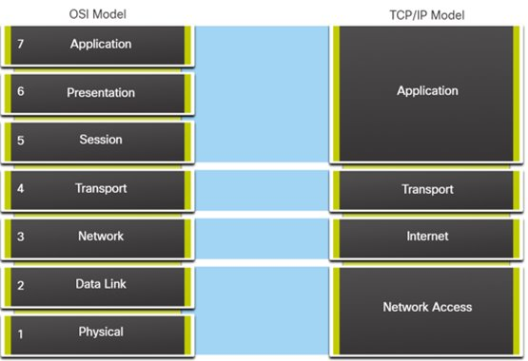
Modelos de Comunicação de Rede
Comparação entre os Modelos OSI e TCP/IP
Porque o TCP/IP é a suíte de protocolos usada para comunicações na internet, por que também precisamos aprender o modelo OSI?
O modelo TCP/IP visualiza as interações dos vários protocolos que compõem a suíte de protocolos TCP/IP.
Ele não descreve as funções gerais que são necessárias para todas as comunicações em rede.
Ele descreve as funções de rede específicas desses protocolos na suíte de protocolos TCP/IP.
Os protocolos que compõem a suíte de protocolos TCP/IP podem ser descritos em termos do modelo de referência OSI.
As funções que ocorrem na camada de Internet do modelo TCP/IP estão incluídas na camada de rede do modelo OSI, como mostrado na figura.
A funcionalidade da camada de transporte é a mesma entre os dois modelos.
Notes:
5: Princípios de Comunicação 5.3: Modelos de Comunicação de Rede 5.3.5: Comparação entre Modelo OSI e Modelo TCP/IP

Slide 29
Modelos de Comunicação de Rede
Comparação entre Modelo OSI e Modelo TCP/IP (Cont.)
As principais semelhanças estão nas camadas de transporte e rede; no entanto, os dois modelos diferem em como eles se relacionam com as camadas acima e abaixo de cada camada:
A Camada 3 do modelo OSI, camada de rede, é mapeada diretamente para a camada de Internet TCP/IP. Esta camada descreve protocolos que tratam dos endereçamentos e roteamentos das mensagens através da internetwork.
A Camada 4 OSI , a camada de transporte, mapeia diretamente para a camada de transporte TCP/IP. Essa camada descreve os serviços e as funções gerais que fornecem uma entrega ordenada e confiável de dados entre os hosts origem e destino.
A camada de aplicação TCP/IP inclui vários protocolos que fornecem funcionalidade específica para uma variedade de aplicações do usuário final. As camadas 5, 6 e 7 do modelo OSI são usadas como referências para desenvolvedores e fornecedores de software de aplicação para produzir aplicações que operam em redes.
Os modelos TCP/IP e OSI geralmente se referem a protocolos em várias camadas porque o modelo OSI separa a camada de enlace de dados da camada física, que geralmente se refere a essas camadas inferiores.
Notes:
5: Princípios de Comunicação 5.3: Modelos de Comunicação de Rede 5.3.5: Comparação entre Modelo OSI e Modelo TCP/IP (Cont.)
5.3.6 Verifique a sua compreensão - Modelos de comunicação de rede

Slide 30
5.4 Resumo - Princípios de Comunicação
Notes:
5: Princípios de Comunicação 5.4: Resumo dos Princípios de Comunicação

Slide 31
Princípios de Comunicação
O que aprendi neste Módulo?
Os protocolos são necessários para que os computadores se comuniquem corretamente na rede.
Isso inclui formato de mensagem, tamanho de mensagem, temporização, codificação, encapsulamento e padrões de mensagem.
As topologias nos permitem ver a rede usando a representação de dispositivos finais e dispositivos intermediários.
A única coisa que um dispositivo vê é a sua informação de endereçamento.
Como o dispositivo sabe que está na mesma rede que outro dispositivo?
A resposta é: protocolos de rede.
A maioria das comunicações de rede é dividida em unidades de dados menores ou pacotes.
Um padrão é um conjunto de regras que determina como algo deve ser feito.
Os padrões de rede e de Internet asseguram que todos os dispositivos conectados à rede implementem o mesmo conjunto de regras ou protocolos da mesma forma.
O uso de padrões permite que diferentes tipos de dispositivos enviem informações entre si pela Internet.
Uma discussão abrangente, resolução de problemas e ciclo de testes resulta em um padrão da Internet.
Esses diferentes padrões são desenvolvidos, publicados e mantidos por uma variedade de organizações.
Cada etapa do processo de desenvolvimento e aprovação é registrada em um documento RFC numerado, que acompanha a evolução do padrão quando uma nova proposta de padrão é feita.
Os protocolos são as regras que regem as comunicações.
Notes:
5: Princípios de Comunicação 5.4: Resumo dos Princípios de Comunicação 5.4.1: O que aprendi neste Módulo?

Slide 32
Princípios de Comunicação
O que aprendi neste Módulo? (Cont.)
A comunicação bem-sucedida entre hosts requer a interação de vários protocolos, incluindo HTTP, TCP, IP e Ethernet.
Cada host e dispositivo de rede instala software e hardware que implementa esses protocolos.
Uma pilha de protocolos ilustra as interações entre diferentes protocolos em um dispositivo.
Uma pilha ilustra os protocolos como uma hierarquia em camadas, com cada protocolo de alto nível dependendo dos serviços dos protocolos mostrados nos níveis inferiores.
A separação das funções permite que cada camada na pilha opere de forma independente das outras.
O conjunto de protocolos TCP/IP usados para comunicações na Internet possui quatro camadas: aplicativo, transporte, Internet e acesso à rede.
Um modelo de referência descreve as funções que devem ser concluídas em uma camada específica, mas não especifica precisamente como uma função deve ser realizada.
O objetivo principal de um modelo de referência é auxiliar em uma compreensão mais precisa das funções e processos necessários para as comunicações em rede.
O projeto OSI na ISO criou o modelo de referência de interconexão de redes mais amplamente conhecido.
Ele é usado para projeto de redes de dados, especificações de operação e solução de problemas.
Este modelo comumente referido como o modelo OSI, possui sete camadas: aplicação, apresentação, sessão, transporte, rede, enlace de dados e física.
Notes:
5: Princípios de Comunicação 5.4: Resumo dos Princípios de Comunicação 5.4.1: O que aprendi neste Módulo? (Cont.)

Slide 33
Módulo 5: Novos Termos e Comandos
Protocolos de Comunicação Padrões de Comunicação Modelos de Comunicação de Rede Formato da Mensagem Tamanho da Mensagem Temporização Condificação Encapsulamento Padrões de Mensagem Request for Comments (RFC) Internet Engineering Task Force (IETF) | Modelo TCP/IP Aplicação Transporte Internet Acesso à Rede Modelo de Protocolo Modelo de Rreferência Modelo Open Systems Interconnection (OSI) International Organization for Standardization (ISO)
Notes:
Módulo 5:
Novos Termos e Comandos

